Slide 1



Giới thiệu thành viên
1 Nguyễn Huy Tuệ
2 Trần Bình An
3 Mai Xuân Trí
4 Trần Thanh Nhẫn
5 Nguyễn Đặng Thái Quốc

Slide 2

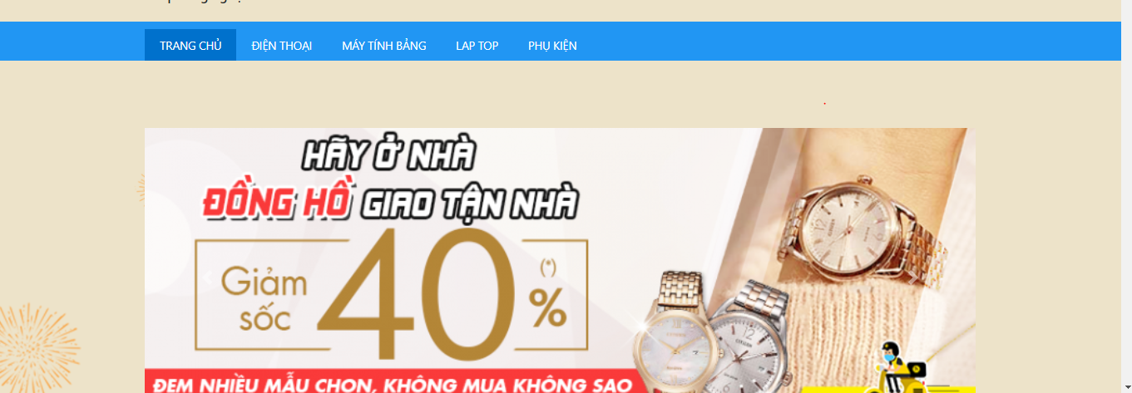
Shop công nghệ

Slide 3

Các chức năng chính
1 Hiển thị danh mục sản phẩm
2 Đăng nhập , đăng ký tài khoản
3 Tìm kiếm
4 Xem chi tiết sản phẩm
5 Giỏ hàng , thanh toán

Slide 4

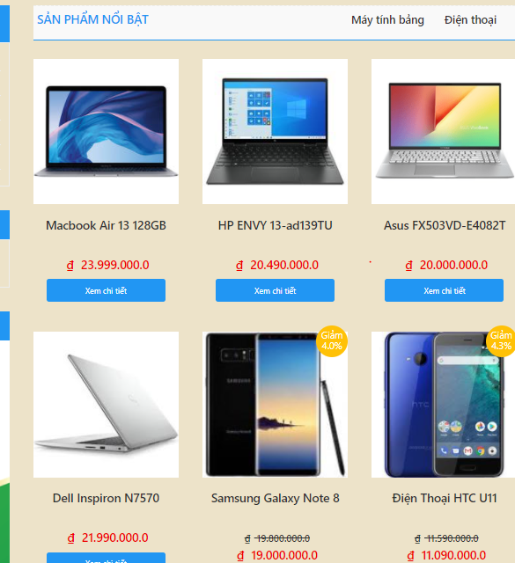
1 Hiển Thị danh Mục sản Phẩm
Danh mục của sản phẩm bao gồm xem tất cả các danh mục :
-Máy tính bảng
- Điện thoại
- Đồng hồ
- Laptop và các phụ kiện khác

Slide 5
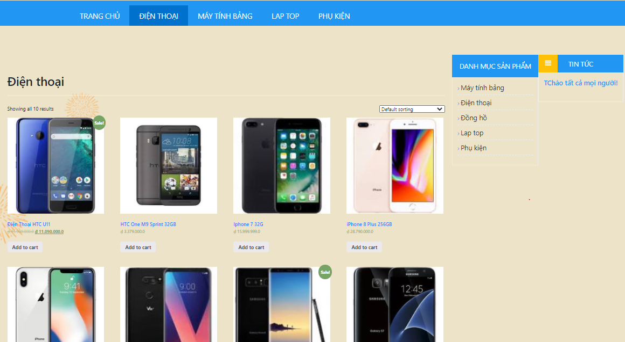
Danh Mục Điện Thoại

Slide 6
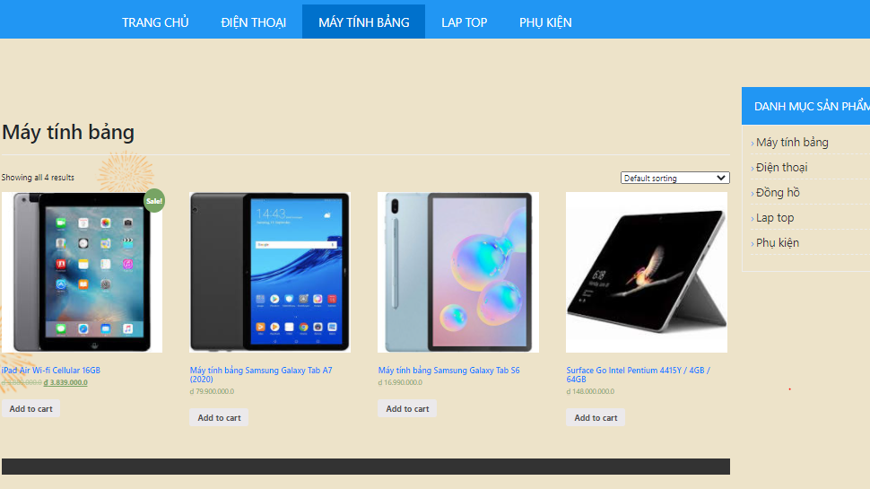
Danh mục máy tính

Slide 7
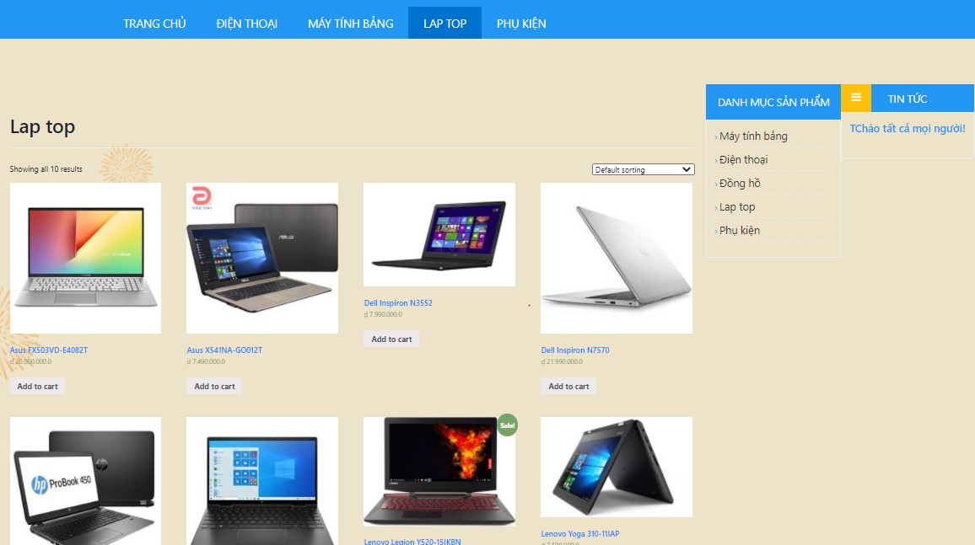
Danh Mục Lap top

Slide 8
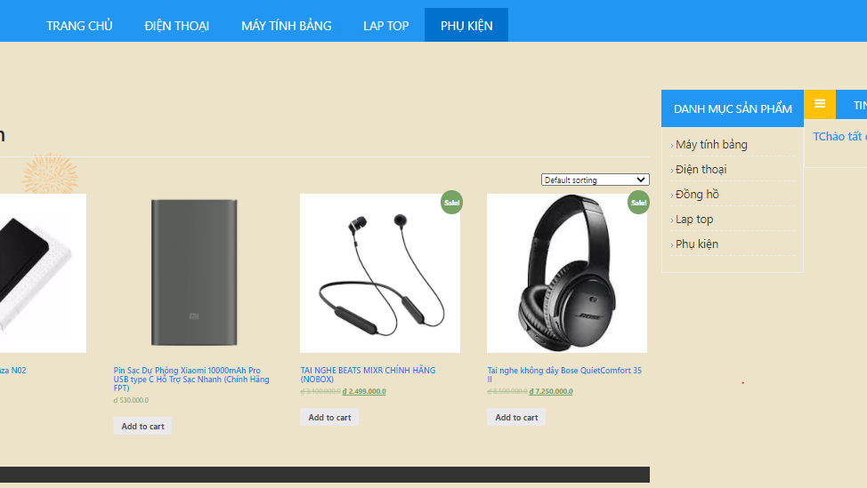
Danh mục phụ kiện

Slide 9
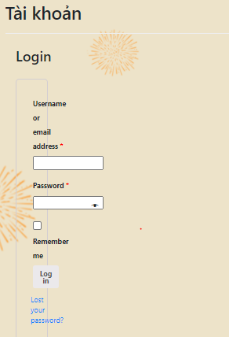
2 Đăng nhập , đăng ký tài khoản
Nhập tài khoản đã được tạo sẵn
- Phần Login bao gồm :
+ Tài khoản – mật khẩu
+ Nhớ mật khẩu
+ Login
+ Quên mật khẩu.

Slide 10
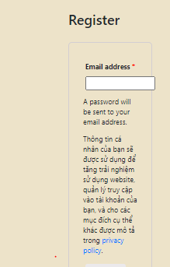
Đăng nhập , Đăng ký tài khoản
- Đăng ký tài khoản dựa trên nick gmail đã tồn tại

Slide 11
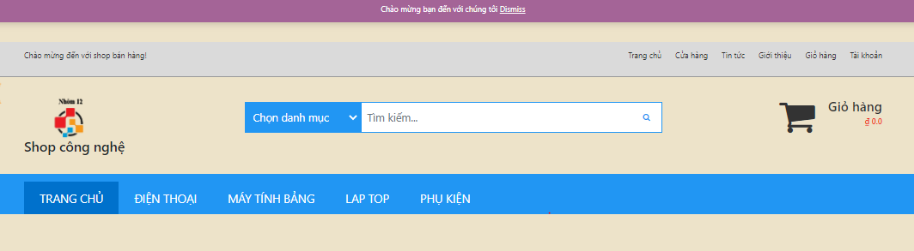
3 Tìm kiếm sản phẩm
-Chọn theo list (Chọn danh mục)
-Nhập từ khóa vào ô tìm kiếm

Slide 12
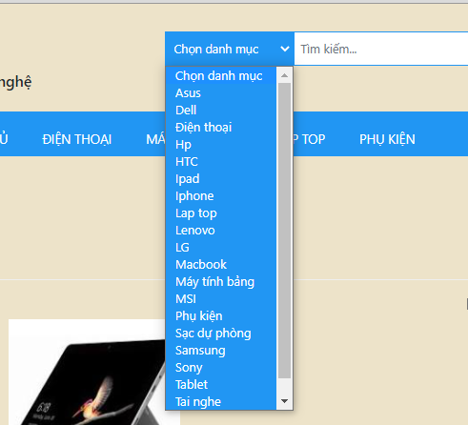
Tìm kiếm theo list
Nhấp vào list danh mục và chọn sản phẩm muốn tìm kiếm và Enter để tìm sản phẩm đã chọn

Slide 13
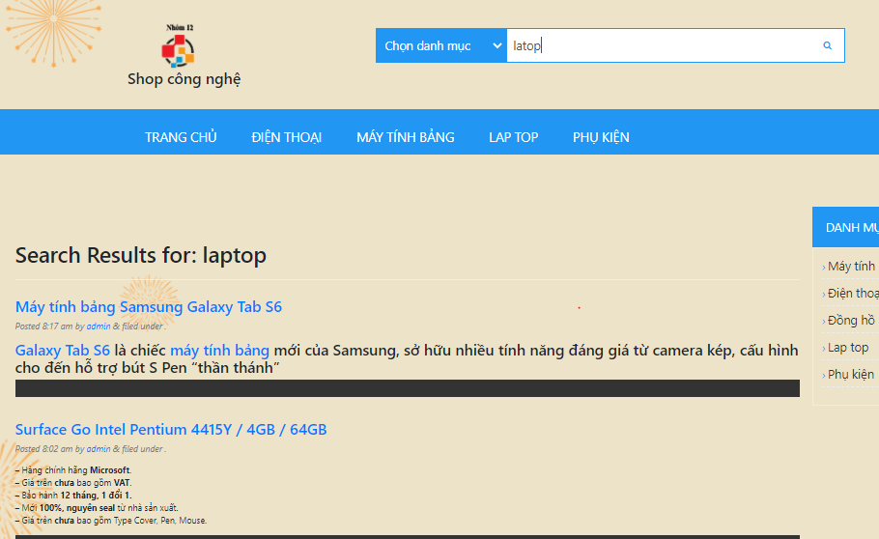
Nhập từ khóa
Nhập từ khóa cần tìm kiếm sau đó Enter để tìm và chọn sản phẩm muốn tìm kiếm

Slide 14
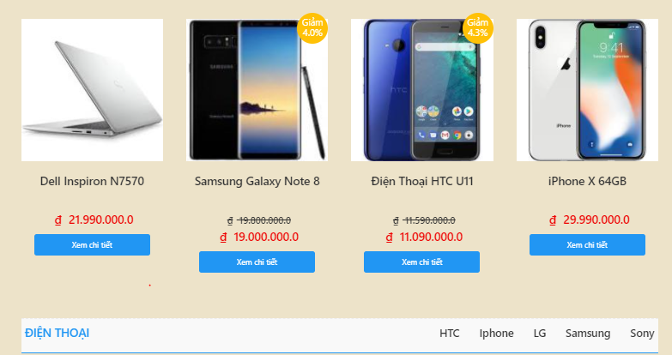
4 Xem chi tiết sản phẩm

Slide 15
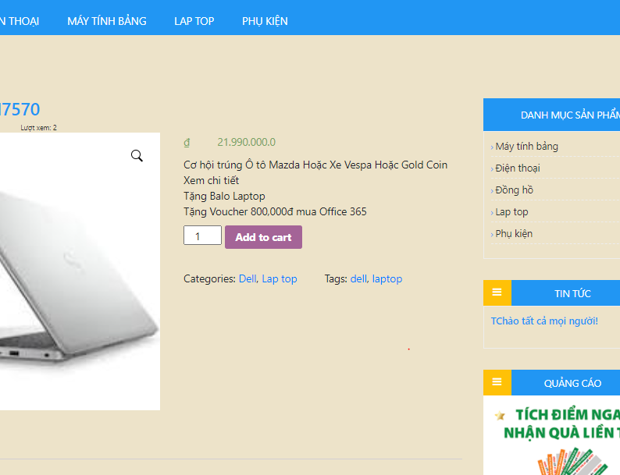
Xem chi tiết sản phẩm
- Chọn sản phẩm cần tìm và nhấp vào xem chi tiết , sản phẩm sẽ show giao diện và đầy đủ thông tin
-Trong xem chi tiết sản phẩm có đầy đủ nội dung bao gồm : ảnh sản phẩm , thông tin , giá cả , loại,….

Slide 16
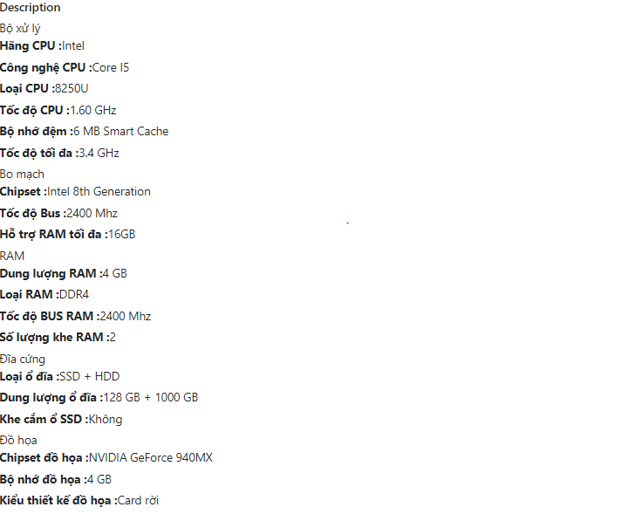
Xem chi tiết sản phẩm
Sản phẩm được xem chi tiết sẽ show đầy đủ thông tin , cấu hình và dung lượng , ….. Của sản phẩm , giúp khách hàng nắm bắt được thông tin cơ bản và chuyên sâu của sản phẩm
Giúp người dùng so sánh được cấu hình của sản phẩm này với sản phẩm khác một cách dễ dàng

Slide 17
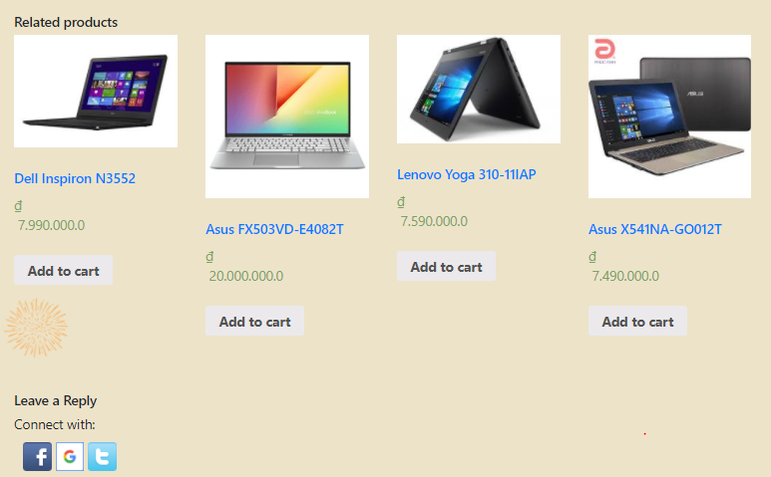
Xem chi tiết sản phẩm
Đồng thời , xem chi tiết sản phẩm còn có thể gợi ý một số sản phẩm liên quan tới sản phẩm đang chọn , giúp khách hàng có nhiều sự lựa chọn hơn

Slide 18
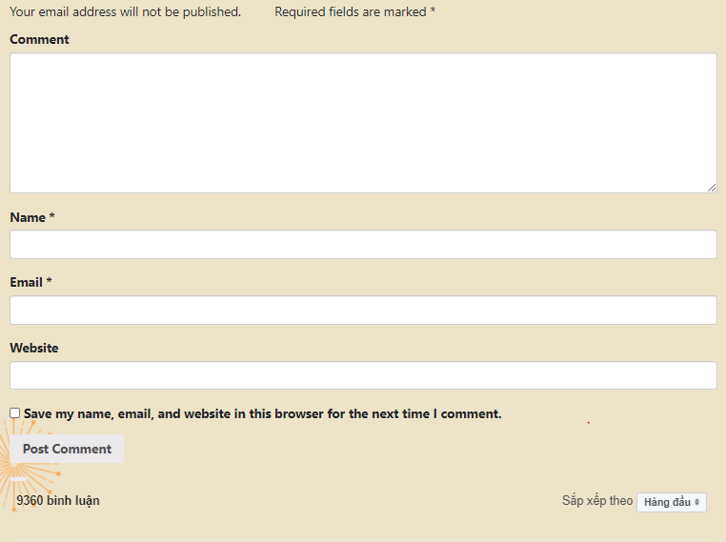
Xem chi Tiết sản phẩm
Ngoài ra , khách hàng có thể đóng góp ý kiến cá nhân cho sản phẩm dưới phần gợi ý , giúp khách hàng dễ dàng trao đổi với shop

Slide 19
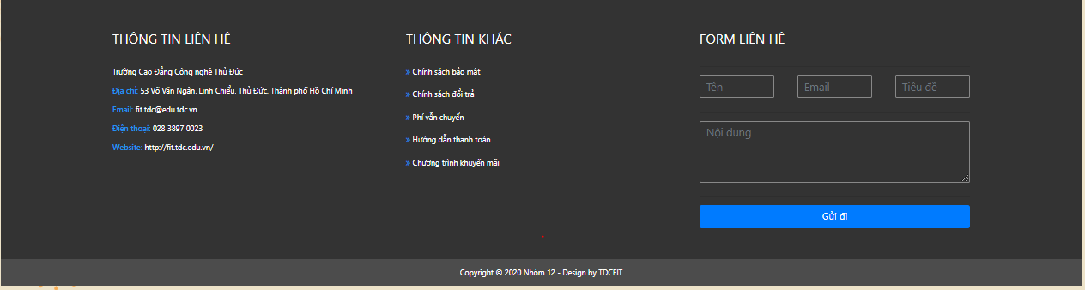
Xem chi tiết sản phẩm
Khách hàng muốn liên hệ với shop hoặc xem thông tin shop có thể kéo xuống dưới điền vào form hoặc liên hệ vào địa chỉ mà shop đã cung cấp

Slide 20
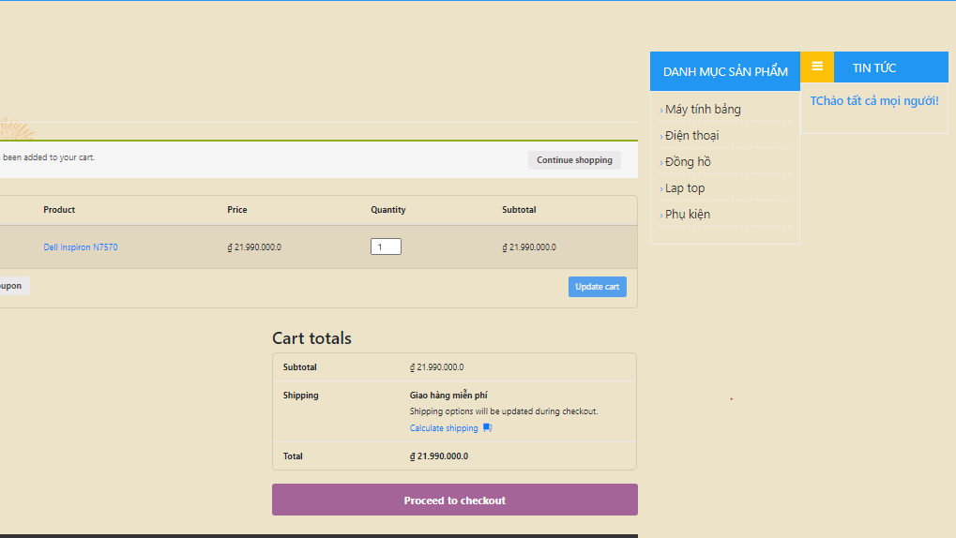
5 Giỏ hàng , Thanh toán

Slide 21
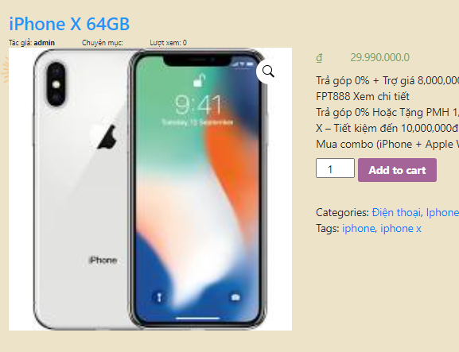
Giỏ Hàng
Chọn sản phẩm muốn mua hoặc chuẩn bị mua click vào “Add to cart” để thêm 1 hoặc nhiều sản phẩm vào giỏ hàng

Slide 22
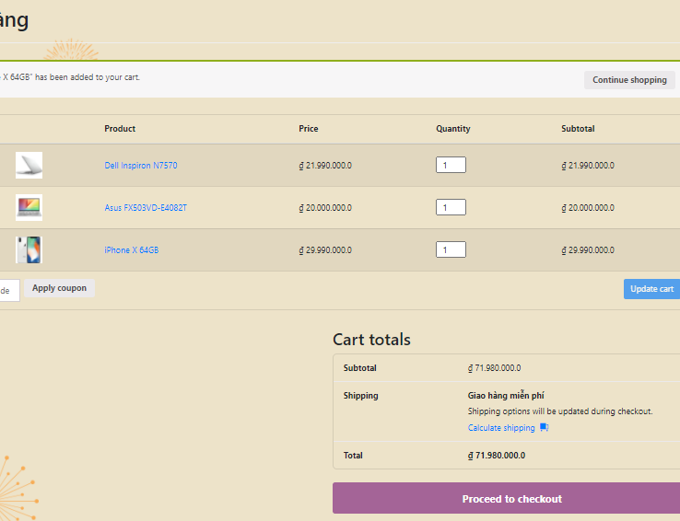
Giỏ Hàng
Sau khi đã thêm sản phẩm vào giỏ hàng , sản phẩm sẽ hiển thị trong giỏ hang như hình bên kèm theo số lượng , giá
Tổng giá tiền của các sản phẩm được tính và cộng dồn với nhau tại “Cart totals”

Slide 23
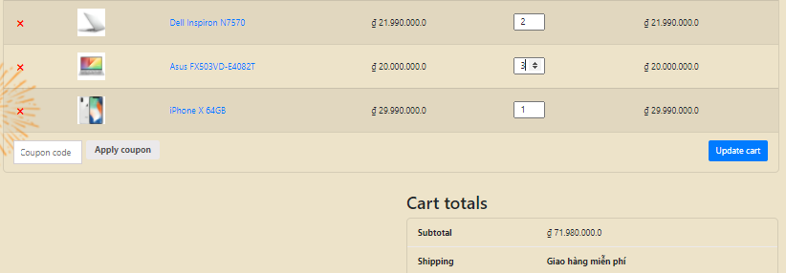

Giỏ Hàng
Khách hàng có thể chỉnh sửa số lượng sản phẩm muốn mua tùy thích , sau đó click vào “Update cart” để cập nhật lại giá tiền phải trả , nếu có mã giảm giá , ta có thể nhập vào bên dưới ở ô “Coupon code”

Slide 24
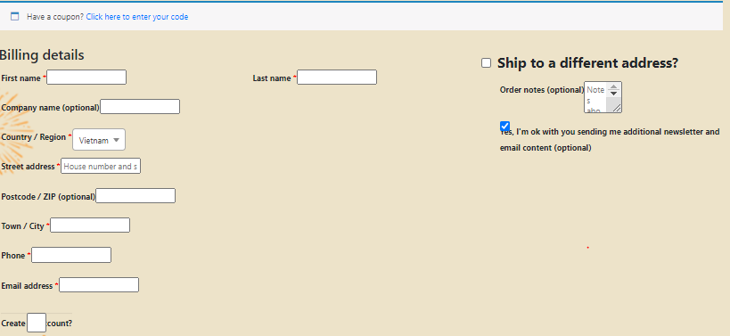
Thanh toán
Sau khi click vào thanh toán sản phẩm , khách hàng cần phải điền thông tin cá nhân , địa chỉ và số điện thoại để nhân viên của shop giao hàng đúng nơi cho khách
Nếu có địa chỉ khác , ta có thể click vào ô “Ship to different address?” để điền thông tin địa chỉ.

Slide 25
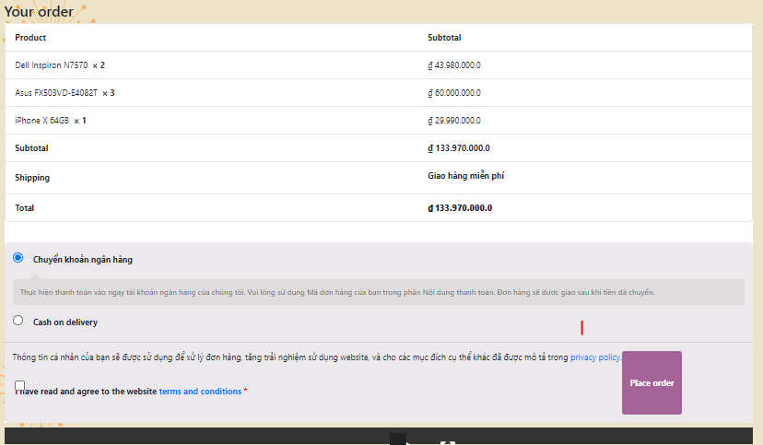
Thanh toán
Thông tin của các sản phẩm khách hàng đặt mua và giá của các sản phẩm đó
Ta có thể chọn phương thức thanh toán sản phẩm bằng 2 cách : chuyển khoản qua ngân hàng hoặc thanh toán sau khi nhận được hang
*Đừng quên click vào đồng ý chính sách
Cuối cùng click vào “Place oder” và đợi thông báo

Slide 26
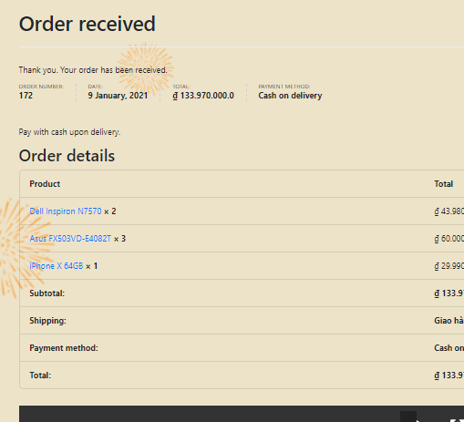
Thanh toán
Sau khi đã thanh toán thành công , shop sẽ thông báo cho bạn và show ra sản phẩm kèm giá của sản phẩm khách hàng đã mua kèm theo lời cám ơn

Slide 27
The End
Cảm ơn cô và các bạn đã lắng nghe

